Slide 1
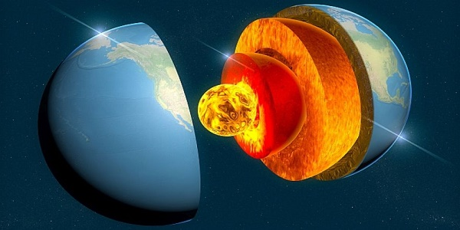
تقرير عن طبقات الأرض وتكوين البراكين
إسم الطالب : .................
الصف : ..............

Slide 2
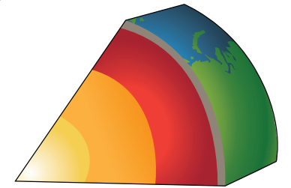
طبقات الأرض
إن ما نقف عليه مجرد قشرة تغلف الأرض وتسمى القشرة الأرضية.
طبقات الأرض :
1-القشرة الأرضية :السطح الصخري للأرض و تشكل 0.5% من كتلة وزن الأرض.
2-الوشاح :طبقة صخرية سميكة وبعضها صخور منصهره وهو يشكل 16% من كتلة وزن الأرض.
3-لب الأرض الخارجي :معادن منصهره ودرجة الحرارة فيه عالية جدا.
4-لب الأرض الداخلي :معادن جامدة وهو اشد نقاط الأرض حرارة.

Slide 3
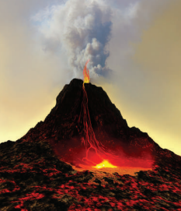
تكوين البراكين
البركان :نوع من الجبال له فتحة في قمته تتدفق منها حمم بركانية.
كيفية حدوث البركان
إن درجة الحرارة المرتفعة جدا داخل باطن الأرض تصهر الصخور المكونة لطبقة الوشاح ما يسمى الصهارة أو الحمم .
إن تجمع هذه الحمم الساخنة والغازات يولد ضغط شديد فيكون هناك حاجة الى مخرج.
لذا فأن هذه الحمم تشق طريقها الى السطح وعندما تصل اليه تحدث انفجارا بركانيا.

